Slide 1
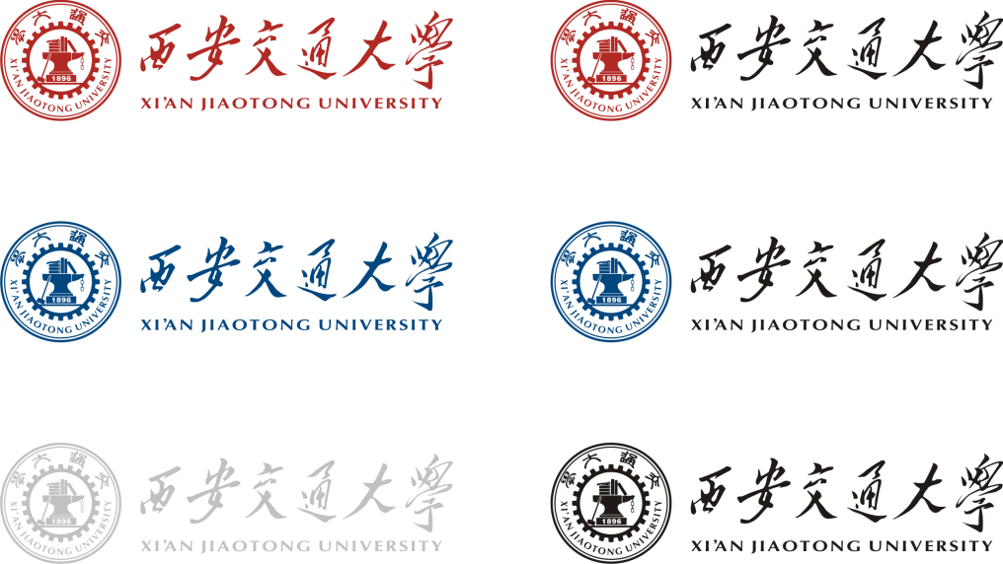
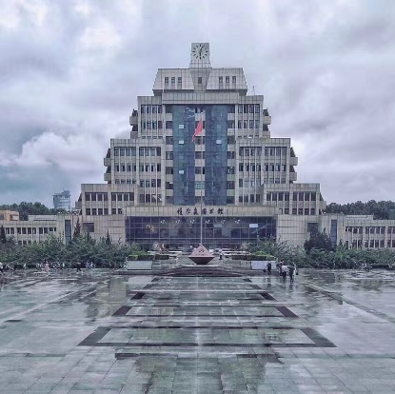

大学计算机III
张伟
计算机教学实验中心
2021.9.10
2
0
2
1

Slide 2
第12讲 人工智能概述

Slide 3
人工智能的概念
AI，即Artificial Intelligence，通常翻译成中文就是人工智能。
美国麻省理工学院的温斯顿教授认为：“人工智能就是研究如何使计算机去做过去只有人才能做的智能工作。”这反映了人工智能的基本思想和基本内容。
人工智能是研究如何应用计算机的软硬件来模拟人类智能行为的基本理论、方法和技术，创造出具有智能的人工系统。该研究主要包括机器人、机器学习、计算机视觉、自然语言处理、知识表示和自动推理等。

Slide 4
人工智能的研究方向
机器学习
智能决策支持系统
知识发现和数据挖掘
人工神经网络
专家系统
自动定理证明
模式识别
机器人学
自然语言处理
分布式人工智能和智能体

Slide 5
人工智能的研究方向-机器学习
要使计算机具有知识，一般有两种方法：
一种是由知识工程师将有关的知识归纳、整理，并且表示为计算机可以接受、处理的方式输入计算机；
另一种是使计算机本身有获得知识的能力，它可以学习人类已有的知识，并且在实践过程中不断总结、完善，这种方式称为机器学习。机器学习就是让计算机能够像人那样自动获取新知识，并在实践中不断地完善自我和增强能力，使得系统在下一次执行同样任务或类似的任务时，会比现在做得更好或效率更高。
机器学习的研究，主要在以下三个方面进行：
一是研究人类学习的机理、人脑思维的过程；
二是机器学习的方法；
三是建立针对具体任务的学习系统。

Slide 6
人工智能的研究方向-知识发现和数据挖掘
如何从大量数据中挖掘出有用的信息（模式）和知识（规律）来指导工作、生产、运营和销售策略，挖掘出科学数据中的未知规律，已成为人类迫切需要解决的问题。因此．知识发现（Knowledge Discovery in Data Base，KDD）和数据挖掘（Data Mining，DM）已成为当今计算机领域研究的热点之一。
KDD被认为是从大量数据中发现知识的整个过程，其目的就是提取可信的、新颖的、有用的并能被人理解的模式。
（1）学习某个应用领域的知识；
（2）建立一个目标集；
（3）数据清理和处理；
（4）数据转换：
（5）选定数据挖掘算法；
（6）模式解释；
（7）评价知识。
DM被认为是KDD过程中的一个特定步骤，它用专门的算法从数据中抽取模式，再根据这些模式找出对应的规律。

Slide 7
人工智能的研究方向-专家系统
专家系统是依靠人类专家已有的知识建立起来的知识系统，目前专家系统是人工智能研究中开展较早、最活跃、成效最多的领域，广泛应用于医疗诊断、地质勘探、石油化工、军事、文化教育等各方面。它是在特定的领域内具有相应的知识和经验的程序系统，它应用人工智能技术模拟人类专家解决问题时的思维过程，来求解领域内的各种问题，达到或接近专家的水平。进入20世纪80年代后期，专家系统加快了其实用化步伐。例如据1988年美国的一份统计资料称：1987年得到使用的专家系统为50个，而1988年则达到1400个，至于正在研制开发中的专家系统就更多了。
目前．专家系统已广泛用于工业、农业、医疗、地质、气象、交通、军事、教育、空间技术、信息管理等各方面，大大提高了工作效率和工作质量，创造了可观的经济效益和积极的社会效益。

Slide 8
人工智能的研究方向-模式识别
模式识别是研究如何使机器具有感知能力，主要研究视觉模式和听觉模式的识别。
至今，在模式识别领域，神经网络方法已经成功地用于手写字符的识别、汽车牌照的识别、指纹识别、语音识别等方面。近年来应用模糊数学模式、人工神经网络模式的模式识别方法得到了迅速发展，逐渐取代了传统的用统计模式和结构模式的模式识别方法。

Slide 9
人工智能的研究方向-自然语言处理
计算机如能“听懂”人的语言（如汉语、英语等），便可以直接用口语操作计算机；这将给人们带来极大的便利。
计算机理解自然语言的研究有以下三个目标：
一是计算机能正确理解人类的自然语言输入的信息，并能正确答复（或响应）输入的信息；
二是计算机对输入的信息能产生相应的摘要，而且复述输入的内容；
三是计算机能把输入的自然语言翻译成要求的另一种语言，如将汉语译成英语或将英语译成汉语等。

Slide 10
人工智能的研究方向-智能决策支持系统
智能决策支持系统（IDSS）以信息技术为手段，应用管理科学、计算机科学及有关学科的理论与方法，针对半结构化和非结构化的决策问题，通过提供背景材料、协助明确问题、修改完善模型、列举可行性方案、进行分析比较等方式，为管理者做出决策提供帮助的智能型人机互助式信息系统。

Slide 11
人工智能的研究方向-人工神经网络
人工神经网络是在研究人脑的奥秘中得到启发，试图用大量的处理单元（人工神经元、处理元件、电子元件等）模仿人脑神经系统工程结构和工作机理。人工神经网络的研究始于20世纪40年代。
在人工神经网络中，信息的处理是由神经元之间的相互作用来实现的，知识与信息的存储表现为网络元件互连分布式的物理联系，网络的学习和识别取决于和神经元连接权值的动态演化过程。

Slide 12
人工智能的研究方向-自动定理证明
利用计算机进行自动定理证明（ATP）是AI研究中的一个重要方向，在发展AI方法上起过重大的作用。很多非数学领域的任务，都可以转化为一个定理证明问题。
目前，自动定理证明的常用方法有3大类：
（1）自然演绎法。其基本思想是依据推理规则，从前提和公理中可以推出许多定理，如果待证明的定理恰好在其中，则定理得证。
（2）判定法。即对一类特定的问题找出统一的、可在计算机上实现的算法解，如吴文俊的“吴方法”。
（3）定理证明器。它是研究一切可判定问题的证明方法，它的基础是1965年Robinson提出的归结原理。

Slide 13
人工智能的研究方向-机器人学
这个领域所研究的问题覆盖了从机器人手背的最佳移动到实现机器人目标的动作序列的规划方法。
机器人和机器人学的研究促进了许多人工智能思想的发展。它所导致的一些技术可用来模拟世界的状态，用来描进从一种世界状态转变为另一种世界状态的过程。它对于怎样产生动作序列的规划以及怎样监督这些规划的执行有较好的理解。复杂的机器人控制问题迫使我们发展一些方法，先在抽象和忽略细节的高层进行规划，然后再逐步在细节越来越重要的低层进行规划。智能机器人的研究和应用体现出广泛的学科交叉，涉及众多的课题，得到越来越普遍的应用。

Slide 14
人工智能的研究方向-分布式人工智能和智能体
分布式人工智能（Distributed AI，DAI）是分布式计算与人工智能结合的结果。DAI系统以鲁棒性作为控制系统质量的标准，并具有互操作性，即不同的异构系统在快速变化的环境中具有交换信息和协调工作的能力。
分布式人工智能的研究目标是要创建一种能够描述自然系统和社会系统的精确概念模型。DAI中的智能并非独立存在的概念，只能在团体协作中实现，因而其主要问题是各Agent之间的合作与对话，包括分布式问题求解（Distributed Problem Solving，DPS）和多Agent系统（Multi-agent System，MAS）两个领域。
MAS更能体现人类的社会智能，具有更大的灵活性和适应性，更适合开放和动态的世界环境，因而备受重视，已成为人工智能以至计算机科学和控制科学与工程的研究热点。当前Agent和MAS的研究包括Agent和MAS理论、体系结构、语言、合作与协调、通信和交互技术、MAS学习和应用等。

Slide 15
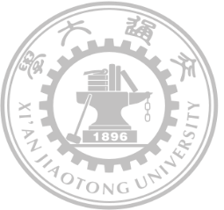
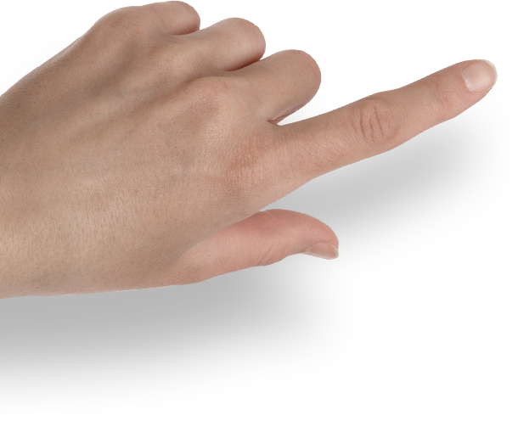
1
数据挖掘的概念
2
数据挖掘的工具
内 容
3
数据挖掘的过程
4
机器学习导论
数据挖掘与机器学习

Slide 16
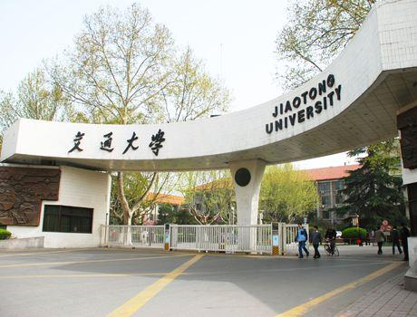
01
数据挖掘的概念

Slide 17
1.1 数据挖掘的背景
二十世纪末以来，全球信息量以惊人的速度急剧增长——据估计，每二十个月将增加一倍。许多组织机构的IT系统中都收集了大量的数据(信息)。目前的数据库系统虽然可以高效地实现数据的录入、查询、统计等功能，但无法发现数据中存在的关系和规则，无法根据现有的数据预测未来的发展趋势。为了充分利用现有信息资源，从海量数据中找出隐藏的知识，数据挖掘技术应运而生并显示出强大的生命力。

Slide 18
1.2 数据挖掘的定义
技术角度的定义
数据挖掘是从大量的、不完全的、有噪声的、模糊的、随机的实际应用数据中，提取隐含在其中的、人们事先不知道的、但又是潜在有用的信息和知识的过程。与数据挖掘相近的同义词包括:数据融合、数据分析和决策支持等。
这一定义包括好几层含义：数据源必须是真实的、海量的、含噪声的；发现的是用户感兴趣的知识；发现的知识要可接受、可理解、可运用；并不要求发现放之四海皆准的知识，仅支持特定的发现问题。

Slide 19
1.2 数据挖掘的定义
商业角度的定义
数据挖掘是一种新的商业信息处理技术，其主要特点是对商业数据库中的大量业务数据进行抽取、转换、分析和其他模型化处理，从中提取辅助商业决策的关键性信息。
简言之，数据挖掘其实是一类深层次的数据分析方法。因此，数据挖掘可以描述为：按企业既定业务目标，对大量的企业数据进行探索和分析，揭示隐藏的、未知的或验证己知的规律性，并进一步将其模型化的有效方法。

Slide 20
1.3 数据挖掘与数据分析
数据分析是以输入的数据为基础，对数据进行处理。
数据挖掘是对数据做不同的价值挖掘和评估。价值化自然不考虑数据本身，而是考虑数据是否有价值。
举例：分析人脸数据。
数据分析后，出来的是个猫脸，接受结果尊重事实。
数据挖掘则对猫脸价值挖掘和评估，稀有品种，网红猫脸

Slide 21
1.4 数据挖掘的技术
关联分析(association analysis)
聚类分析(clustering)
分类(classification)
预测(predication)
时序模式(time-series pattern)
偏差分析(deviation)
回归分析（Regression）

Slide 22
1.4 数据挖掘的技术
关联分析(association analysis)
两个或两个以上变量的取值之间存在的规律性称为关联。
数据关联是数据库中存在的一类重要的、可被发现的知识。
关联分为简单关联、时序关联和因果关联。
关联分析的目的是找出数据库中隐藏的关联网。一般用支持度和可信度两个阀值来度量关联规则的相关性，还不断引入兴趣度、相关性等参数，使得所挖掘的规则更符合需求。
聚类分析(clustering)
聚类是把数据按照相似性归纳成若干类别，同一类中的数据彼此相似，不同类中的数据相异。
聚类分析可以建立宏观的概念，发现数据的分布模式，以及可能的数据属性之间的相互关系。

Slide 23
1.4 数据挖掘的技术
分类(classification)
分类就是找出一个类别的概念描述，它代表了这类数据的整体信息，即该类的内涵描述，并用这 种描述来构造模型，一般用规则或决策树模式表示。
分类是利用训练数据集通过一定的算法而求得分类规则。分类可被用于规则描述和预测。
预测(predication)
预测是利用历史数据找出变化规律，建立模型，并由此模型对未来数据的种类及特征进行预测。
预测关心的是精度和不确定性，通常用预测方差来度量。

Slide 24
1.4 数据挖掘的技术
时序模式(time-series pattern)
时序模式是指通过时间序列搜索出的重复发生概率较高的模式。
与回归一样，它也是用己知的数据预测未来的值，但这些数据的区别是变量所处时间的不同。
偏差分析(deviation)
在偏差中包括很多有用的知识，数据库中的数据存在很多异常情况，发现数据库中数据存在的异常情况是非常重要的。
偏差检验的基本方法就是寻找观察结果与参照之间的差别。
回归分析（Regression）
是一种预测性的建模技术，它研究的是因变量（目标）和自变量之间的关系。
这种技术通常用于预测分析时间序列模型以及发现变量之间的因果关系。

Slide 25
02
数据挖掘的工具

Slide 26
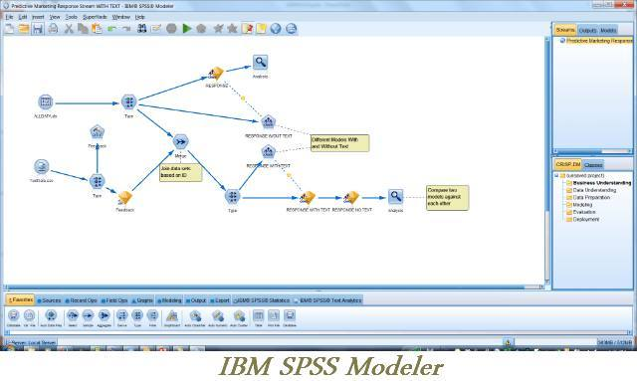
2.1 IBM SPSS Modeler
IBM SPSS Modeler工具工作台最适合处理文本分析等大型项目，其可视化界面非常有价值。它允许您在不编程的情况下生成各种数据挖掘算法。 它也可以用于异常检测、贝叶斯网络、Cox回归以及使用多层感知器进行反向传播学习的基本神经网络。

Slide 27
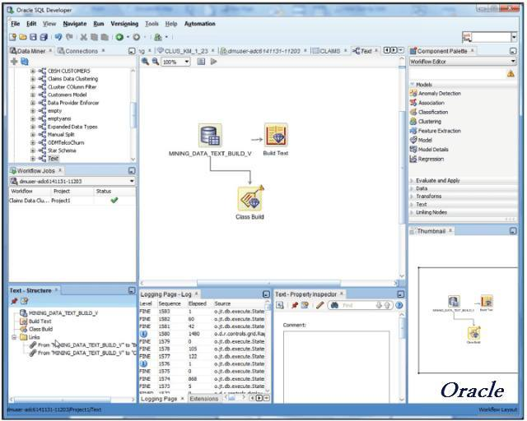
2.2 Oracle Data Mining
Oracle数据挖掘功能允许其用户发现洞察力，进行预测并利用其Oracle数据。您可以构建模型来发现客户行为目标客户和开发概要文件。
Oracle Data Miner GUI使数据分析师、业务分析师和数据科学家能够使用相当优雅的拖放解决方案处理数据库内的数据。 它还可以为整个企业的自动化、调度和部署创建SQL和PL / SQL脚本。

Slide 28
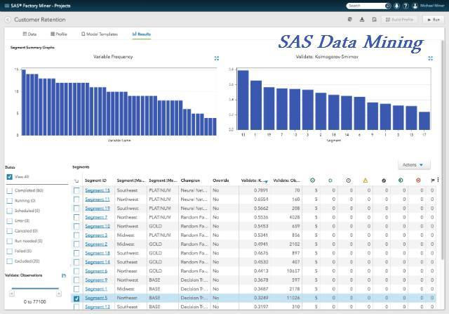
2.3 SAS Data Mining
使用SAS Data Mining商业软件发现数据集模式。其描述性和预测性建模提供了更好的理解数据的见解。 他们提供了一个易于使用的GUI。
他们拥有自动化的数据处理工具，集群到最终可以找到正确决策的最佳结果。
作为一个商业软件，它还包括可升级处理、自动化、强化算法、建模、数据可视化和勘探等先进工具。

Slide 29
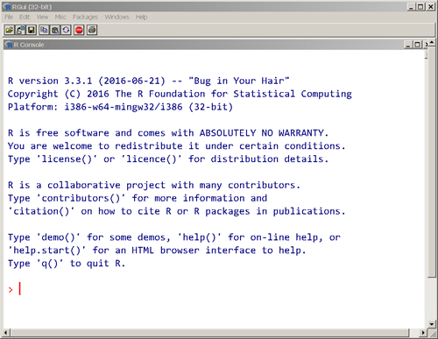
2.4 R
它是一套完整的数据处理、计算和制图软件系统。其功能包括：数据存储和处理系统；数组运算工具（其向量、矩阵运算方面功能尤其强大）；完整连贯的统计分析工具；优秀的统计制图功能；简便而强大的编程语言：可操纵数据的输入和输出，可实现分支、循环，用户可自定义功能。

Slide 30

2.5 Scrapy
Scrapy是Python开发的一个快速、高层次的屏幕抓取和web抓取框架，用于抓取web站点并从页面中提取结构化的数据。Scrapy用途广泛，可以用于数据挖掘、监测和自动化测试。

Slide 31
03
数据挖掘的过程

Slide 32
3.1 数据挖掘的过程
1.定义挖掘目标
确认目标，了解相关领域知识及背景，弄清楚用户需求
2.数据取样
从业务系统中抽取出一个与挖掘目标相关的样本数据子集
标准：相关性、可靠性、有效性，完整性[非全部数据]
检验数据质量
衡量标准：资料完整指标齐全、数据准确无异常值
数据抽样提取方法
包括随机抽样、等距抽样、分层抽样、从起始顺序抽样、
分类抽样

Slide 33
3.1 数据挖掘的过程
3.数据探索
包括异常值（离散值等）分析、缺失值分析、相关性分析、
周期性分析
4.数据预处理
数据筛选、数据变量转换、缺失异常值处理、坏数据处理、
数据标准化、主成分分析处理、属性选择、数据规约、
降维处理等
5.挖掘建模
分类、聚类、关联规则、时序模式或者智能推荐等其中一种
或者多种算法进行建模
6.模型评价
根据分析结果，选择最优模型进行解释和应用

Slide 34
3.2 数据挖掘的案例
Google成功预测冬季流感
2009年，Google通过分析5000万条美国人最频繁检索的词汇，将之和美国疾病中心在2003年到2008年间季节性流感传播时期的数据进行挖掘，并建立一个特定的数学模型。最终google成功预测了2009冬季流感的传播甚至可以具体到特定的地区和州。
超市预知高中生顾客怀孕
明尼苏达州一家塔吉特门店被客户投诉，一位中年男子指控塔吉特将婴儿产品优惠券寄给他的女儿——一个高中生。但没多久他却来电道歉，因为女儿经他逼问后坦承自己真的怀孕了。塔吉特百货就是靠着分析用户所有的购物数据，然后通过相关关系分析技术挖掘出事情的真实状况。

Slide 35
3.2 数据挖掘的案例
啤酒与尿布
全球零售业巨头沃尔玛在对消费者购物行为进行算法分析时发现，男性顾客在购买婴儿尿片时，常常会顺便搭配几瓶啤酒来犒劳自己，于是尝试推出了将啤酒和尿布摆在一起的促销手段。没想到这个举措居然使尿布和啤酒的销量都大幅增加了。
奥巴马大选连任成功
2012年11月奥巴马大选连任成功的胜利果实也被归功于数据分析与挖掘，因为他的竞选团队进行了大规模与深入的数据挖掘。对应于不同州的情况，进行精准的宣传。时代杂志更是断言，依靠直觉与经验进行决策的优势急剧下降，在政治领域，大数据的时代已经到来；各色媒体、论坛、专家铺天盖地的宣传让人们对大数据时代的来临兴奋不已，无数公司和创业者都纷纷跳进了这个狂欢队伍。

Slide 36
04
机器学习导论
Notes:
先看一下概述

Slide 37
4.1 机器学习的概念
机器学习Machine Learning
机器学习是研究计算机怎样模拟或实现人类的学习行为，以获取新的知识或技能，重新组织已有的知识结构使之不断改善自身的性能。
核心是“使用算法解析数据，从中学习，然后对世界上的某件事情做出决定或预测”。
它是人工智能的核心，是使计算机具有智能的根本途径。

Slide 38
4.2 机器学习的发展
机器都是按照人类设定的规则和总结的知识运作，永远无法超越其创造者。如果机器能够自我学习终将超越人类智慧！机器学习的方法就应运而生，人工智能进入“机器学习时期”。
机器学习发展分为三个阶段
80年代，连接主义较为流行，代表工作有感知机（Perceptron）和神经网络（Neural Network）
90年代，统计学习方法开始占据主流舞台，代表性方法有支持向量机（Support Vector Machine）
进入21世纪，深度神经网络被提出，连接主义卷土从来，随着数据量和计算能力的不断提升，以深度学习（Deep Learning）为基础的诸多AI应用逐渐成熟

Slide 39
4.3 机器学习的分类
机器学习分为有监督学习、无监督学习、半监督学习、强化学习4种类型
监督学习（教师学习）：
是有教师教机器的学习过程，说的专业点就是有数据标签，“标签”就是教师。
无监督学习（学生自学）：
是自己学自己的，自己归纳数据中的知识，没有老师教，没有数据标签。
半监督学习：
就是有的数据有标签，有的数据没有标签。
强化学习：
算法根据当前的环境状态确定一个动作来执行，然后进入下一个状态，如此反复，目标是让得到的收益最大化。
举例：
围棋游戏就是典型的强化学习问题，在每个时刻，要根据当前的棋局决定在什么地方落棋，然后进行下一个状态，反复的放置棋子，直到赢得或者输掉比赛。这里的目标是尽可能的赢得比赛，以获得最大化的奖励。

Slide 40
4.4 机器学习的原理
机器学习的原理
是通过大量的数据，训练出一个能处理此类数据的模型。使得这个模型可以根据已知的数据，准确率很高的判断出未知的数据，从而使得人类能够采取正确的方法去处理某些事情。
训练模型的步骤

Slide 41
4.4 机器学习的原理
数据预处理：
减少噪音数据对训练数据的影响。
特征工程与选择模型：
因为根据已有的训练数据，可选用的算法是有限的，那么在同样的算法下特征的选取是不同的，100个人对一件事情会有100种看法，也就有100种特征，最后特征的质量决定模型的好坏。特征工程需要做的包括：特征抽象，特征重要性的评估，特征降维。
模拟训练：
通过训练集数据，训练选定的模型，生成有效的模型。
模型评估：
通过验证集数据，对生成模型的成熟度进行评估，判断是否可以停止训练。
通过测试集数据，对生成模型的好坏进行评价。
学习预测：
可以正确预测结果，得到了满意的模型。

Slide 42
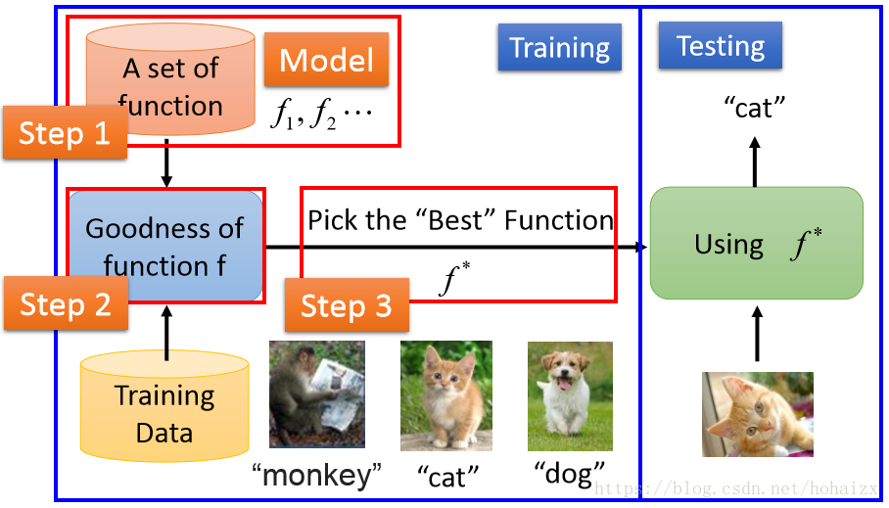
4.4 机器学习的原理
机器学习举例：
计算机识别图像“猫”。选择模型，训练模型，生成有效模型，测试模型。

Slide 43
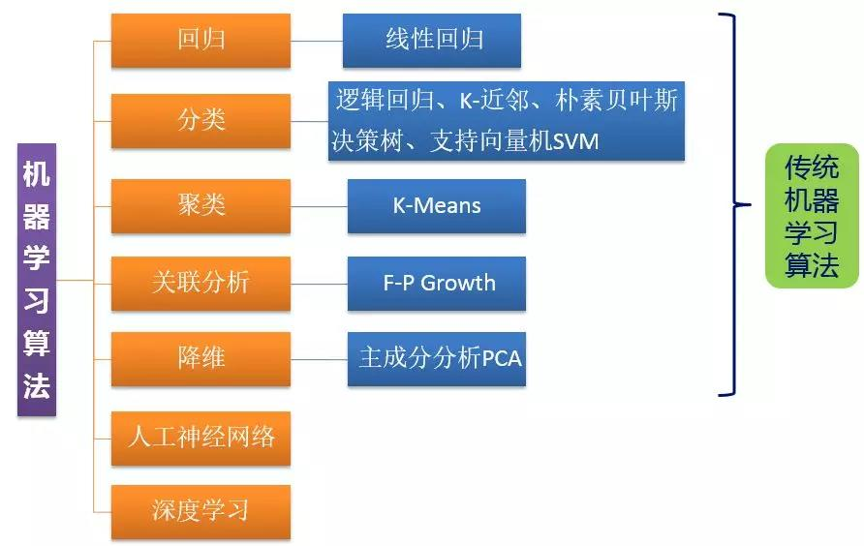
4.5 机器学习的算法
传统机器学习算法主要包括以下五类：
回归：建立一个回归方程来预测目标值，用于连续型分布预测
分类：给定大量带标签的数据，计算出未知标签样本的标签取值
聚类：将不带标签的数据根据距离聚集成不同的簇，每一簇数据有共同的特征
关联分析：计算出数据之间的频繁项集合
降维：原高维空间中的数据点映射到低维度的空间中

Slide 44
4.5 机器学习的算法
1. 线性回归：找到一条直线预测目标值
2. 逻辑回归：找到一条直线来分类数据
3. KNN：用距离度量最相近邻的分类标签
4. NB：选着后验概率最大的类为分类标签
5. 决策树：构造一科熵值下降最快的分类树
决策树是一种树型结构，其中每个内部结点表示在一个属性上的测试，每个分支代表一个测试输出，每个叶结点代表一种类别。采用的是自顶向下的递归方法，选择信息增益最大的特征作为当前的分裂特征。
6. SVM：构造超平面，分类非线性数据
7. k-means：计算质心，聚类无标签数据
8. 关联分析: 在大规模数据集中寻找有趣的关系
9. PCA降维：减少数据维度，降低数据复杂度

Slide 45
4.6 KNN介绍-基本思想
K-近邻算法（KNN）是通过测量不同特征值之间的距离进行分类。它的思路是：如果一个样本在特征空间中的k个最相似(即特征空间中最邻近)的样本中的大多数属于某一个类别，则该样本也属于这个类别，其中K通常是不大于20的整数。KNN算法中，所选择的邻居都是已经正确分类的对象。该方法在定类决策上只依据最邻近的一个或者几个样本的类别来决定待分样本所属的类别。

Slide 46
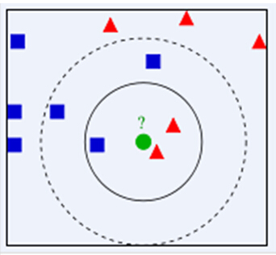
4.6 KNN介绍-举例
如下图，绿色圆要被决定赋予哪个类，是红色三角形还是蓝色四方形？
如果K=3，由于红色三角形所占比例为2/3，绿色圆将被赋予红色三角形那个类，如果K=5，由于蓝色四方形比例为3/5，因此绿色圆被赋予蓝色四方形类。

Slide 47

4.6 KNN介绍-距离
在KNN中，通过计算对象间距离来作为各个对象之间的非相似性指标，避免了对象之间的匹配问题，在这里距离一般使用欧氏距离或曼哈顿距离：
同时，KNN通过依据k个对象中占优的类别进行决策，而不是单一的对象类别决策。这两点就是KNN算法的优势。

Slide 48
4.6 KNN介绍-算法设计
就是在训练集中数据和标签已知的情况下，输入测试数据，将测试数据的特征与训练集中对应的特征进行相互比较，找到训练集中与之最为相似的前K个数据，则该测试数据对应的类别就是K个数据中出现次数最多的那个分类。
1）计算测试数据与各个训练数据之间的距离；
2）按照距离的递增关系进行排序；
3）选取距离最小的K个点；
4）确定前K个点所在类别的出现频率；
5）返回前K个点中出现频率最高的类别作为测试数据的预测分类。

Slide 49
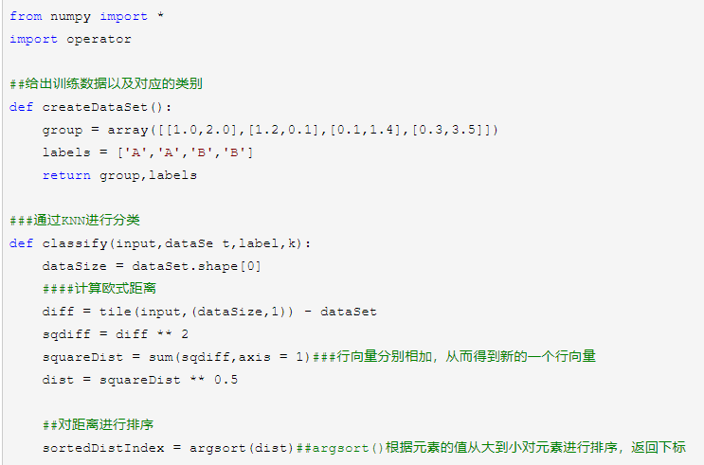
4.6 KNN介绍-python实现
建立一个KNN.py文件对算法的可行性进行验证

Slide 50
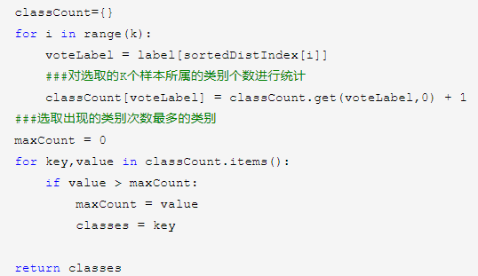
4.6 KNN介绍-python实现

Slide 51
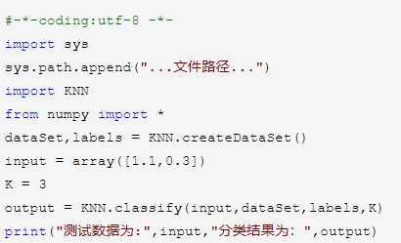
4.6 KNN介绍-python实现
接下来，在命令行窗口输入如下代码：

Slide 52
4.7 基于KNN的手写数字识别实验
实验目的
通过该实验，让学生体会机器学习的过程，理解KNN算法的原理，掌握用python进行机器学习的编程实现。
实验内容
现有一些90 x 90大小的数字1~6的图像，以这些图像为基础，判断一个手写测试图像是哪个数字
实验思路
将一定数量的各种数字图像转换成整数向量作为训练数据集。将新图像也转换成向量，找到训练数据集中与新图像最接近的k个数据，从而确定新图像的类别。

Slide 53
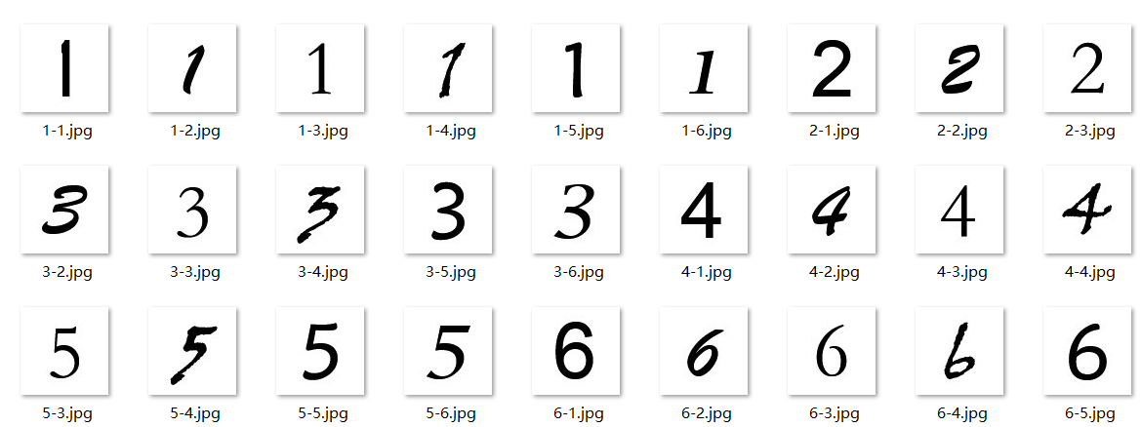
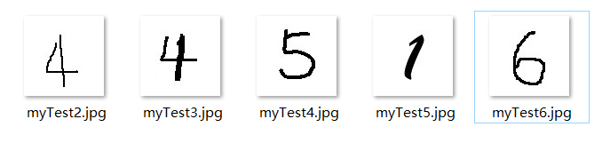
4.7 基于KNN的手写数字识别实验
数据集

Slide 54
4.7 基于KNN的手写数字识别实验
技术路线
用scikit-learn机器学习库中的KNN方法分类。
用pillow图像处理库中的函数处理图像。
用numpy数学库中的对象处理向量。
准备工作（安装环境和第三方库）
pip install numpy
pip install scikit-learn
pip3 install pillow

Slide 55
4.7 基于KNN的手写数字识别实验
Python实现

Slide 56
4.7 基于KNN的手写数字识别实验
Python实现
（这里KNeighborsClassi(6)表示取k=6）

Slide 57
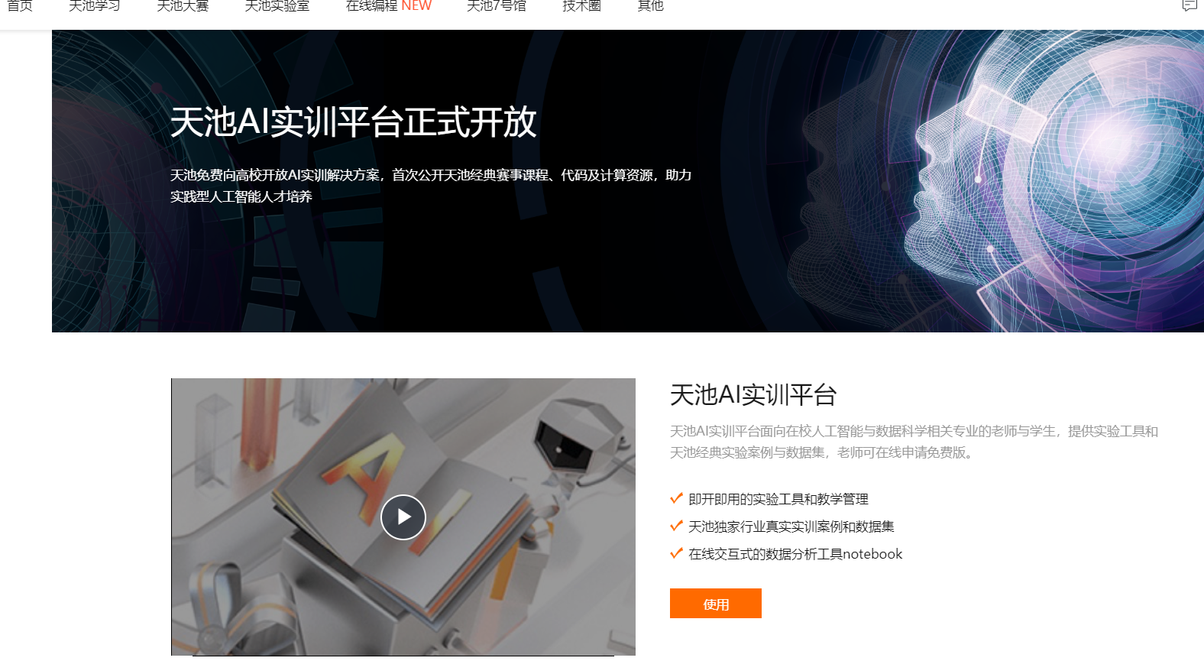
4.7 基于KNN的手写数字识别实验
实验环境：
阿里天池AI实训平台：https://tianchi.aliyun.com/education

Slide 58
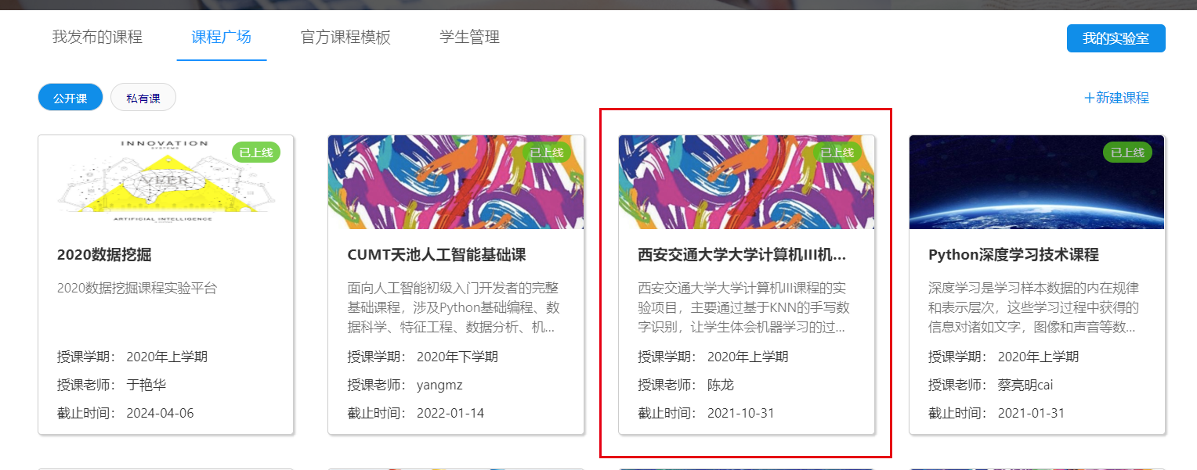
4.7 基于KNN的手写数字识别实验
注册并验证后，在课程广场中加入到相应的课程中：西安交通大学大学计算机III机器学习实验

Slide 59
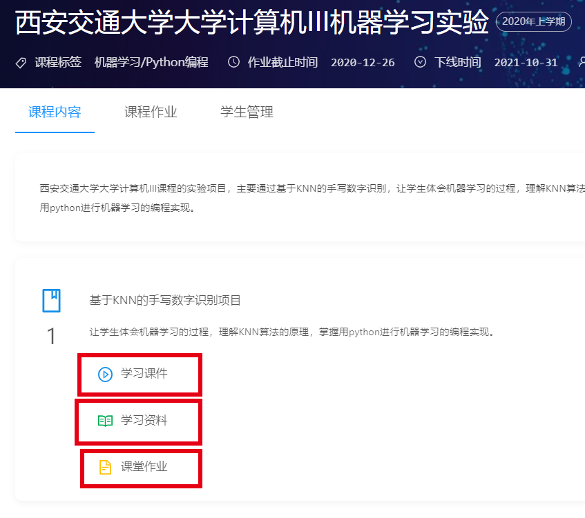
4.7 基于KNN的手写数字识别实验
查看相关课件和实验指导书，按要求进行实验并提交实验报告

Slide 60
The End！
2
0
2
1

